Slide 1
ооп

Slide 2
Объектно ориентированное программирование
Набор техник программирования, основанных на использовании концепции «объекта». Объекты реального мира могут быть представлены в виде некоторых абстрактных чертежей – классов – на основе которых создаются и взаимодействуют объекты в памяти.

Slide 3

Терминология
Класс – структурная единица ООП, представляет собой некую абстракцию, описанную с помощью кода.
Экземпляр класса – объект, конкретный представитель некоторого класса.
Атрибут – переменная, принадлежащая классу или экземпляру.
Метод – функция, доступная через атрибут.
Данные концепции общеприняты и не зависят от языка программирования

Slide 4
Иерархия ООП
Классы = «чертежи»
Объекты = конкретные реализации
Методы = поведение
Атрибуты = данные
Нужно учитывать, что атрибуты и методы могут быть как у конкретного экземпляра, так и у самого класса

Slide 5
Принципы ООП
Инкапсуляция
Полиморфизм
Наследование
Абстракция

Slide 6
Абстракция
Абстракция подразумевает, что в чертёж объекта попадают только необходимые для работы программы характеристики, при этом внутренняя структура объекта скрывается (с логической точки зрения) от пользователя, который может оперировать только высокоуровневыми понятиями объекта и набором его поведений.

Slide 7
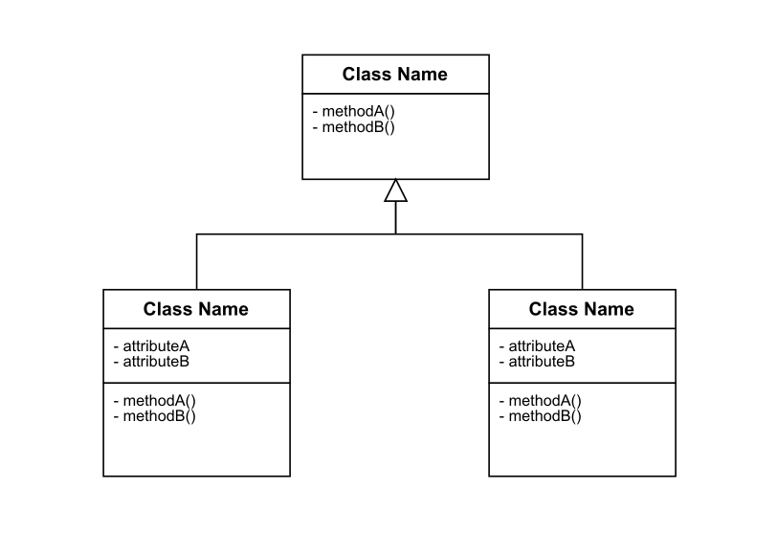
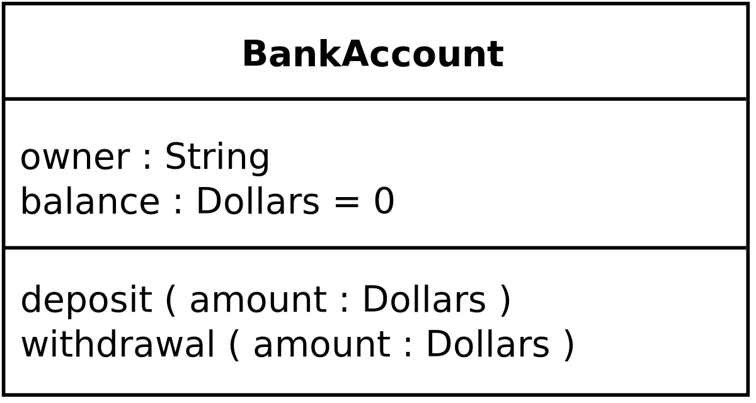
Диаграмма классов

Slide 8
Представление реального объекта «человек» как субъекта:
- платёжной системы
- почтовой службы
- учебного процесса

Slide 9

Класс
Инструкция class создаёт объект класса и присваивает ему имя
Присваивания внутри инструкции class создают атрибуты
Атрибуты сообщают состояние и способы поведения всем экземплярам класса

Slide 10

Экземпляр класса
Вызов объекта класса как функции создаёт новый экземпляр этого класса
Каждый экземпляр наследует атрибуты класса и получает собственное пространство имён
Изменения атрибутов экземпляра не влияет на сам класс

Slide 11
Синтаксис
class DataPrinter:
data = "test" #атрибут класса
def print(self): #метод
print(self.data) #атрибут экземпляра
def update_data(self, new_data):
self.data = new_data
Аргумент self позволяет получить доступ к конкретному экземпляру класса

Slide 12
Простейшие классы

Slide 13
JavaScript
Программы, написанные на js, называют скриптами (scripts)
Скрипты не требуют компиляции/интерпретации
js не имеет никакого отношения к Java
Язык программирования, который делает web страницы интерактивными

Slide 14
Возможности js в браузере
Изменение разметки и стилей на странице
Реакция на действия пользователя – клики по элементам, нажатие клавиш и т. д.
Передача и принятие данных по сети (AJAX)
Вывод сообщений для пользователя
Хранение данных на строне клиента
Чтение файлов, запуск программ
Разделение состояния между табами/окнами
Безопасная коммуникация с «чужими» сайтами/доменами

Slide 15
КОНСОЛЬ РАЗРАБОТЧИКА

